Slide 1

ERASMUS+ PROGRAMI BİLGİLENDİRME TOPLANTISI

Slide 2
İstanbul Kent Üniversitesi Erasmus+ ve Yurtdışı Programlar Koordinatörlüğü
Koordinatör: Doç. Dr. Demet TÜZÜNKAN (Dahili: 344)
Koordinatör Yardımcısı: İpek SAYRAK (Dahili:306)
Uzman: Ayşegül AYFER (Dahili: 497)
Uzman: Emre ATSÜ (Dahili: 521)

Slide 3
1. Erasmus+ ve Yurtdışı Programlar Ofisi Görevleri
Erasmus+ ve Yurtdışı Programlar Koordinatörlüğü Üniversitede Programın genel işleyişini ve koordinasyonunu sağlar.
Program bütçesini yönetir, program harcamalarını ve hibe ödemelerini yapar.
Kurumlararası Anlaşma önerilerini, ilgili yılın Erasmus+ Başvuru ve Seçim takvimini, Üniversiteden Programa katılmak üzere başvuru yapan öğrencilerin listesini, Bölümlere gelecek Erasmus+ öğrencilerinin listesini, Programla ilgili diğer bilgi ve güncellemeleri Erasmus+ Bölüm Koordinatörlerine sunar.
Üniversite adına, program ülkelerindeki kurumlarla yazışmaları yürütür ve Bölümlerin Kurumlararası Anlaşmalarının imza sürecini yönetir.
Bölümlere gelecek Erasmus+ öğrencilerinin ve personelin davet mektuplarını düzenler.
Programa katılmaya hak kazanan öğrencilerin yerleştirme sonuçlarını ilan eder.

Slide 4
2. Erasmus+ ve Yurtdışı Programlar Ofisi Görevleri
Ulusal Ajans ve Avrupa Komisyonu ile koordinasyonu sağlar.
İlgili yılın Hibe Teklif Çağrısına başvuru yapar.
Faaliyet raporlarını hazırlar ve Türkiye Ulusal Ajansının Turna E-Proje Sistemine ve Avrupa Komisyonunun Mobility Tool sistemine bu raporları girer.
Erasmus+ Öğrenim ve Staj Hareketlilikleri tanıtımı ve bilgilendirmesi konusunda öğrencilere yılda en az bir kere tanıtım toplantısı düzenler.
Erasmus+ Personel Eğitim Alma ve Ders Verme tanıtımı ve bilgilendirmesi konusunda üniversite personeline yılda en az bir kere tanıtım toplantısı düzenler.
Yılda en az bir kez olmak üzere tüm Bölüm Koordinatörlerini toplantıya çağırır ve programın işleyişi hakkında görüş alışverişinde bulunur.

Slide 5
3. Erasmus+ ve Yurtdışı Programlar Ofisi Görevleri
Özet olarak, Erasmus+ Programının idari boyutunu yönetir.
Erasmus+ Programı dışındaki uluslararası işbirlikleri çerçevesinde anlaşmalar yapar.

Slide 6



Program Yürütücüleri
1. Avrupa Komisyonu
2. Türkiye Ulusal Ajansı

Slide 7

Erasmus Kimdir?
Desiderius Erasmus (1465-1536) Rönesans döneminin önde gelen hümanist filozoflardan biriydi.
Eğitim alanında yaptığı katkılardan dolayı programa ismi verilmiştir.

Slide 8
Erasmus+ K131 Değişim Programı Nedir?
Avrupa Komisyonu merkezli, her ülkenin kendi ulusal ajansı tarafından yürütülen; AB üye ve aday üye ülkeleri ile ‘Öğrenci Öğrenim Hareketliliği’ ve ‘Öğrenci Staj Hareketliliği’ gibi farklı değişim programları ile söz konusu ülkelerde eğitim ve staj faaliyetlerine katılıma olanak sağlayan bir değişim programdır.

Slide 9
ERASMUS+ K131 Değişim Programı NE DEĞİLDİR?
Bir dil öğrenme programı değildir.
Bir burs programı değildir.
Bir diploma programı değildir.
Bir sertifika programı değildir.
Bir gezi programı değildir.

Slide 10
Erasmus+ Öğrenim Hareketliliği Nedir?
Erasmus+ Değişim Programı; AB üyesi ülkeler ve aday ülkeler arasında anlaşmalı olan üniversitelerin lisans, yüksek lisans ve doktora öğrencileri için bir akademik yıl içerisinde 1 veya 2 dönem boyunca değişim öğrencisi olma imkanını verir.

Slide 11
Erasmus+ Program ülkeleri
Ülke Grupları | Misafir Olunacak Ülke
1. ve 2. Grup Ülkeler | Almanya, Avusturya, Belçika, Danimarka, Finlandiya, Fransa, Güney Kıbrıs, Hollanda, İrlanda, İspanya, İsveç, İtalya, İzlanda, Lihtenştayn, Lüksemburg, Malta, Norveç, Portekiz, Yunanistan
3. Grup Ülkeler | Bulgaristan, Çekya , Estonya, Hırvatistan, Kuzey Makedonya, Letonya, Litvanya, Macaristan, Polonya, Romanya, Sırbistan, Slovakya, Slovenya, Türkiye

Slide 12
Erasmus+ Öğrenim Hareketliliğine Katılım Şartları
Öğrenci olunan bölüme ait ikili anlaşmanın bulunması.
Tam zamanlı öğrenci olmak.
Lisans ve Yüksek lisans öğrencileri için GANO şartı:
Lisans öğrencilerinin not ortalamasının en az 2.20/4.00 olması,
Ön lisanstan geçiş yapan öğrenciler için ön lisans mezuniyet notunun en az 2.20/4.00,
Birinci sınıf öğrencileri için lise mezuniyet notunun en az 75/100,
Yüksek lisans* öğrencilerinin kümülatif akademik not ortalamasının en az 2.50/4.00 olması,
4. Yabancı dil yazılı sınavından en az 70/100 almış olmak. Yabancı dil sözlü sınavı toplam sonucun %20’sini oluşturur.
*Yüksek lisans öğrencilerinin hangi ülkelere gitmek için başvurabileceği ilan metninde belirtilmiştir.

Slide 13
Ne zaman Erasmus+ Öğrenci Öğrenim Hareketliliğine Katılınır?
1. sınıfın 1. döneminden itibaren, fakülte ve enstitü öğrencileri başvurabilir.
Son sınıfın son döneminde bölüm müfredatında staj ve/veya bitirme tezlerinin olması nedeniyle, öğrencilerin Erasmus hareketliliklerini son sınıfın son dönemine kalmayacak şekilde planlamalarını önemle rica ederiz!
Çünkü staj ve/veya bitirme tezlerinin AKTS değerleri uyumlu olmayabilir. Eğer AKTS değeri az ise, okulun uzama riski vardır!

Slide 14
Erasmus Dil Sınavı
Kurum içi herhangi bir hareketlilik türü başvurusu için alınmış olan İngilizce sınavı puanının, tüm hareketlilik çeşitleri için, 3 sene geçerliliği vardır. FAKAT
Önceki yıllarda yapılan Erasmus İngilizce Sınavında sözlü kısmı olmaması nedeniyle, eski Erasmus İngilizce Sınavı sonuçları geçersiz kılınmıştır. Hareketliliğe katılmak isteyen tüm öğrenciler yapılacak İngilizce sınavına girmek ZORUNDADIR!!!
Aynı şekilde TOEFL IBT sınavından 120 üzerinden minimum 86 puan olan sınav sonuç belgesi kabul olunur.
Kurumumuzda yabancı dil sınavı «İngilizce» ve «Almanca» dillerinde yapılmaktadır.

Slide 15
Erasmus+ Staj Hareketliliği Nedir?
Erasmus+ Staj Hareketliliği; yükseköğretim kurumunda kayıtlı olan öğrencinin, program ülkelerinden birinde bulunan bir işletmede ya da Erasmus beyannamesine sahip bir üniversitede staj hareketliliğini gerçekleştirmesidir. Staj süresi en az 2 ay en fazla 12 ay olabilir.

Slide 16
Öğrenim ve Staj Faaliyetinin Farkı
Öğrenciler Öğrenim Hareketliliğine başvurup, karşı kurumlara gittiğinde eğer İstanbul Kent Üniversitesindeki bölüm müfredatları gerektiriyorsa, staj ve uygulama derslerini alabilirler.
Fakat bu Öğrenim Hareketliliği olarak değerlendirilir. Staj hareketliliği ile karıştırılmamalıdır.
Karşı kurumda alacakları uygulama ve staj derslerinin tanınıp tanınmayacağı Fakülte Yönetim Kurulu kararına bağlıdır!
O nedenle zorunlu stajı olan öğrencilerin, öğrenim hareketliliğine başvurmadan Erasmus Bölüm Koordinatörlerinden onay almaları gerekmektedir!
Aksi takdirde, bölümleri uzayabilir!

Slide 17
Erasmus+ Staj Hareketliliği
Zorunlu Staj
Gönüllü Staj

Slide 18
Staj Hareketliliği Nerede Gerçekleştirilebilir?
Öğrenciler staj yerlerini kendi araştırma ve çabaları ile bulmalıdır!
Örnek Staj Yerleri:
Bir kamu ya da özel sektöre ait küçük, ortak veya büyük ölçekli işletmeler,
Yerel, bölgesel ya da ulusal kamu kurumları,
Gönderen ülkenin yurtdışındaki büyükelçilikleri veya konsoloslukları,
Ticaret odaları, esnaf-zanaatkâr birlikleri, borsalar ve sendika gibi iş dünyasına ait her türlü oluşum/birlik,
Araştırma enstitüleri,
Vakıflar,
Okul/enstitü/eğitim merkezi (mesleki eğitim veya yetişkin eğitim dâhil olmak üzere okul öncesinden lise eğitimine kadar her türlü eğitim kurumu olabilir),
Kar amacı gütmeyen kurumlar, dernekler, STK’lar,
Kariyer planlama, profesyonel danışmanlık ve bilgilendirme hizmeti sunan kurumlar,

Slide 19
Erasmus+ Staj Hareketliliğine Katılım Şartları
Tam zamanlı öğrenci olmak.
GANO şartı:
Önlisans ve Lisans öğrencilerinin not ortalamasının en az 2.20/4.00 olması,
Ön lisanstan lisans programlarına geçiş yapan öğrenciler için ön lisans mezuniyet notunun en az 2.20/4.00,
Birinci sınıf lisans veya önlisans öğrencileri için lise mezuniyet notunun en az 75/100,
Yüksek lisans öğrencilerinin kümülatif akademik not ortalamasının en az 2.50/4.00 olması,
2- Yabancı dil yazılı sınavından en az 70/100 almış olmak. Yabancı dil sözlü sınavı toplam sonucun %20’sini oluşturur.

Slide 20
Seçim Kriterleri
Öğrenim hareketliliği ve staj hareketliliği için;
Not Ortalaması : %50
Dil Sınavı: %50
Artı ve eksi puan uygulaması.

Slide 21
Dil Kriteri
Karşı kurumların eğitim dilleri, ilanda açıkça belirtmiştir.
Öğrenciler İstanbul Kent Üniversitesi Yabancı Diller Yüksekokulunun yaptığı dil sınavına girerler.
Kurumumuzda sınavlar İngilizce Almanca olarak yapılmaktadır.

Slide 22
Ölçüt | Ağırlıklı Puan
Şehit ve gazi çocuklarına (Belgelenmesi kaydıyla) | +15 puan
02828 Sayılı Sosyal Hizmetler Kanunu ile 5395 sayılı Çocuk Koruma Kanunu Kapsamında haklarında korunma, bakım veya barınma kararı alınmış öğrencilere (Belgelenmesi kaydıyla) | +10 puan
Başvuru esnasında staj yeri kabul mektubu sunma | + 10 puan
Engelli öğrencilere (engelliliğin belgelenmesi kaydıyla) | +10 puan
Dijital becerileri geliştirmeye yönelik stajlar (DOTs) önceliklendirilir | +5 puan
Vatandaşı olunan ülkede hareketliliğe katılma | -10 puan
Hareketliliğe seçilen öğrenciler için; yükseköğretim kurumu tarafından hareketlilikle ilgili olarak düzenlenen tanıtım toplantılarına/eğitimlere mazeretsiz katılmama durumunda, öğrencinin Erasmus’a tekrar başvuru yapması durumunda | -5 puan
Dil sınavına gireceğini beyan edip mazeretsiz girmeme (öğrencinin Erasmus’a tekrar başvurması halinde uygulanır) | -5 puan
Daha önce Erasmus+ kapsamında yükseköğrenim öğrenci veya staj hareketliliğinden yararlanmış öğrencilerin, akademik başarı ve yabancı dil puanı toplamı hesaplanırken; daha önce yararlanılan her bir faaliyet için (öğrenim-staj ayrımı yapmaksızın), (hibeli veya hibesiz) | -10 puan
Hareketliliğe seçildiği halde süresinde feragat bildiriminde bulunmaksızın hareketliliğe katılmama | -10 puan
İki hareketlilik türüne birden aynı anda başvuru yapan öğrencinin, tercih ettiği hareketlilik türünden | -10

Slide 23
Karşı Kurumların Kriterleri
İstanbul Kent Üniversitesi’nde hareketliliğe seçilen öğrencilerin, Erasmus Ofisi tarafından karşı kuruma nominasyonu yapılır. Daha sonra karşı kurumlar seçilmiş öğrencilerle iletişime geçer ve kayıtlarının kabulü için bazı işlemleri yerine getirmesini talep eder.
Karşı kurumların talep edebileceği belgeler:
CV, motivasyon mektubu, sağlık sigortası, başvuru belgesi, nominasyon mektubu, yabancı dil puan belgesi…
Nominasyon mektubu ve yabancı dil puanı belgesi ofisimiz tarafından temin edilir. Diğer belgeler öğrencinin sorumluluğudur!

Slide 24
Öğrenim Hareketliliğini Uzatma Kriteri
Erasmus+ Öğrenci Öğrenim Hareketliliğinde, öğrenci faaliyetini uzatmak için; derslere devam ve akademik başarı şartı aranır. Derslere devam etmemiş ve başarı ile geçmemiş öğrenciler faaliyetini uzatamaz!

Slide 25
Erasmus+ Hareketliliğine Nasıl Başvurulur?
Öğrenciler https://app.erasmus.kent.edu.tr/ linkine tıklayarak, kent.edu.tr uzantılı mail hesapları ile Erasmusport sisteminde oturum açar.
Kişisel bilgilerini kaydeder (kimlik bilgileri, resim vs.).
«Başvurularım» sekmesine tıklar,
«Öğrenim Başvurularım» veya «Staj Başvurularım» sekmesini tıklar ve adımları izleyerek işlemleri yapar.
20 dk işlem yapılmazsa, sistem otomatik olarak kapanır!

Slide 26

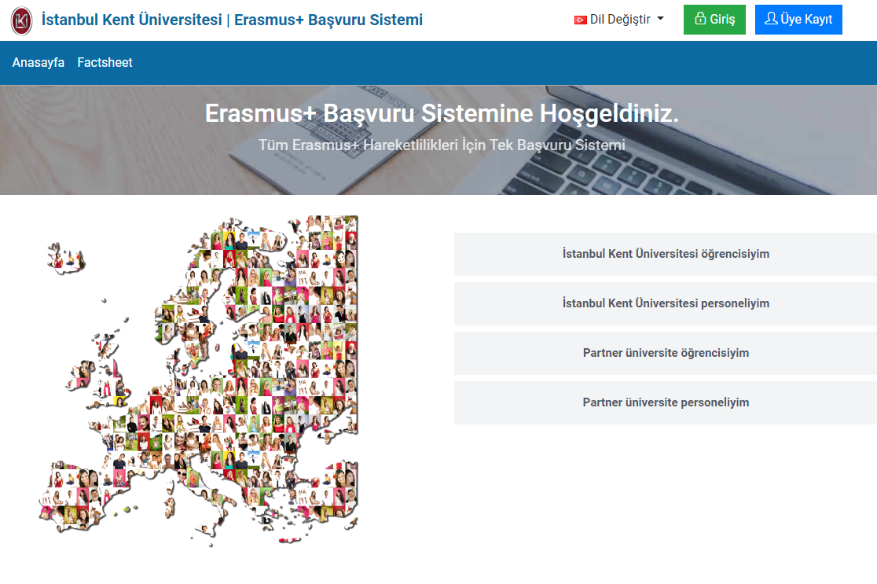
Erasmusport
Erasmus süreçlerini yürütmek için İstanbul Kent Üniversitesinin kullandığı yazılımdır.
Öğrenciler, ofis çalışanları ve Erasmus bölüm koordinatörleri sistemi kullanırlar. Bu nedenle sistemde bir hesap oluşturmaları gerekir.
Erasmus programına katılmak için SİSTEM ÜZERİNDEN BAŞVURU YAPILMASI ZORUNLUDUR!

Slide 27
Hibeler 2020 2021
Ülke Grupları | Hareketlilikte Misafir Olunan Ülkeler | Aylık Hibe Öğrenim (Avro) | Aylık Hibe Staj (Avro)
1. ve 2. Grup Program Ülkeleri | Birleşik Krallık, Danimarka, Finlandiya, İrlanda, İsveç, İzlanda, Lihtenştayn, Lüksemburg, Norveç, Almanya, Avusturya, Belçika, Fransa, Güney Kıbrıs, Hollanda, İspanya, İtalya, Malta, Portekiz, Yunanistan, | 500 | 600
3. Grup Program Ülkeleri | Bulgaristan, Çek Cumhuriyeti, Estonya, Hırvatistan, Letonya, Litvanya, Macaristan, Kuzey Makedonya, Polonya, Romanya, Sırbistan, Slovakya, Slovenya, Türkiye | 300 | 400
Ülke Grupları | Hareketlilikte Misafir Olunan Ülkeler | Aylık Hibe Öğrenim (Avro) | Aylık Hibe Staj (Avro)
1. ve 2. Grup Program Ülkeleri | Birleşik Krallık, Danimarka, Finlandiya, İrlanda, İsveç, İzlanda, Lihtenştayn, Lüksemburg, Norveç, Almanya, Avusturya, Belçika, Fransa, Güney Kıbrıs, Hollanda, İspanya, İtalya, Malta, Portekiz, Yunanistan, | 600 | 750
3. Grup Program Ülkeleri | Bulgaristan, Çek Cumhuriyeti, Estonya, Hırvatistan, Letonya, Litvanya, Macaristan, Kuzey Makedonya, Polonya, Romanya, Sırbistan, Slovakya, Slovenya, Türkiye | 450 | 600

Slide 28
!!!Önemli Not!!!
2021 Proje Dönemi hibesi Ulusal Ajans tarafından kurumumuzun hesabına yatırılmamış olup, seçilen öğrenciler hibe hesabımıza yatırılana dek ADAY ÖĞRENCİ durumundadır!

Slide 29
Hibe Ödemesi Nasıl Yapılır?
Hareketliliğe katılmadan önce öğrencinin bütün belgelerini zamanında ve eksiksiz bir şekilde hazırlaması beklenir.
Bu belgelerden biri de hibe sözleşmesidir. Hibe sözleşmesini öğrenci ve Erasmus+ Kurum Koordinatörü imzaladıktan sonraki 30 iş günü içinde, hibe öğrencinin hesabına yatar.
Eğer öğrenci işlemlerini geciktirmezse, hareketliliği gerçekleştirmeden hibe hesabına yatırılmış olur.
Hibe miktarı şu şekilde hesaplanır = Aylık Hibe x Hareketlilik Süresi (Ay Sayısı) : Toplam Hibe
Toplam hibenin %80’i Hibe Sözleşmesi yapıldıktan sonra öğrencinin hesabına yatırılır.
Kalan %20 hibe, öğrenci dönüp yükümlülüklerini gerçekleştirdikten sonra yatırılır.

Slide 30
Örnek Hibe Ödemesi
Bir öğrenci, 5 aylık bir süre boyunca Almanya’da Öğrenim Hareketliliğini gerçekleştirecekse,
600 x 5 = 3.000 = TOPLAM HİBE
3.000’in %80’i = 2.400
Öğrenci ile hibe sözleşmesi imzalandıktan sonra 2.400 Euro hesabına yatırılır.
Öğrenci hareketliliğini bitirdikten sonra, yükümlülüklerini gerçekleştirir ve ardından kalan 600 Euro hesabına yatırılır.

Slide 31
Hibe Hakkında Önemli Not!!!
Hibe destek niteliğindedir, tek başına öğrencinin tüm hareketliliğini finanse etmeye YETMEZ!

Slide 32
Öğrencilerin Sorumlukları
Erasmus+ Programı öğrencinin araştırmacı, çalışkan ve sorumluluk sahibi olmasını gerektirir.
Öğrenciler Erasmus Ofisi çalışanlarının yönlendirmesi ile hareketlilik için gerekli olan belgeleri eksiksiz ve tam olarak hazırlamak ve işlemleri yerine getirmekle yükümlüdür! Örneğin, Öğrenim ve Staj Anlaşması hazırlamak, yoksa pasaport çıkartmak, vizeye başvurmak, sağlık sigortası yaptırmak vb.
Zamanında ve eksiksiz işlemlerini yapmamaları nedeniyle, öğrencilerin hareketliliklerini gerçekleştirmemesinden Erasmus ve Yurtdışı Programlar Ofisi sorumlu TUTULAMAZ!

Slide 33
Konaklama ve Vize
Öğrenciler konaklama yerini kendileri bulur. Ofisimiz öğrencileri bu konuda yönlendirerek destek sağlar. Fakat, ortak kurumlarımızın sadece bazılarının yurt olanakları bulunmaktadır. Bu nedenle öğrenci bireysel olarak araştırma yapıp kendi kalacak yer bulmalıdır.
Öğrenciler karşı kurumdan KABUL MEKTUBU aldığı gibi vizeye başvurmalıdır.
Öğrenci, vize için gerekli belgeler konusunda konsolosluklar veya vize sağlayıcı şirketlerin talep ettiği belgeleri eksiksiz ve tam olarak hazırlamalıdır. Aksi taktirde, başvuruları reddedilebilir! Bu belgeler konusunda ofisimiz değil, konsolosluklar ve vize sağlayıcı şirketler yetkilidir.
Vize ve seyahat masrafları öğrenciye aittir.

Slide 34
Hareketlilik Anlaşması
Öğrenim Anlaşması – Learning Agreement (LA)
Staj Anlaşması – Training Agreement (TA)
Öğrenim Anlaşması öğrencinin karşı kurumda alacağı dersleri belirten belgedir.
Öğrenci, hareketlilikten önce, karşı kurumun belirlediği tarihte bu belgeyi hazırlamalıdır.
Erasmusport sistemi üzerinden online olarak girilir. Fakat karşı kurumun gerekli altyapısı mevcut değilse, ıslak imzalı olacak şekilde hazırlanmalıdır.
Staj Anlaşması öğrencinin karşı kurumda yapacağı stajın içeriğini belirten belgedir.
Öğrenci, hareketlilikten önce bu belgeyi hazırlamalıdır.
Islak imzalı olacak şekilde hazırlanmalıdır.

Slide 35
EWP Nedir?
EWP (Erasmus Without Paper) Kağıtsız Erasmus yani Dijital Erasmus anlamına gelmektedir.
Avrupa Komisyonu yeni Erasmus proje döneminde programlar olabildiğince çevreci bir şekilde uygulanmasını koşut koymuştur.
Bu nedenle Erasmus süreçleri online olarak yürütülmektedir.
Fakat geçiş aşamasında olduğumuz için pürüzler yaşanmaktadır. Bu nedenle sistemde sorunlar olduğu durumlarda veya karşı kurumlar sisteme entegre olmamışsa, kağıt belgeler kullanılmaktadır.

Slide 36
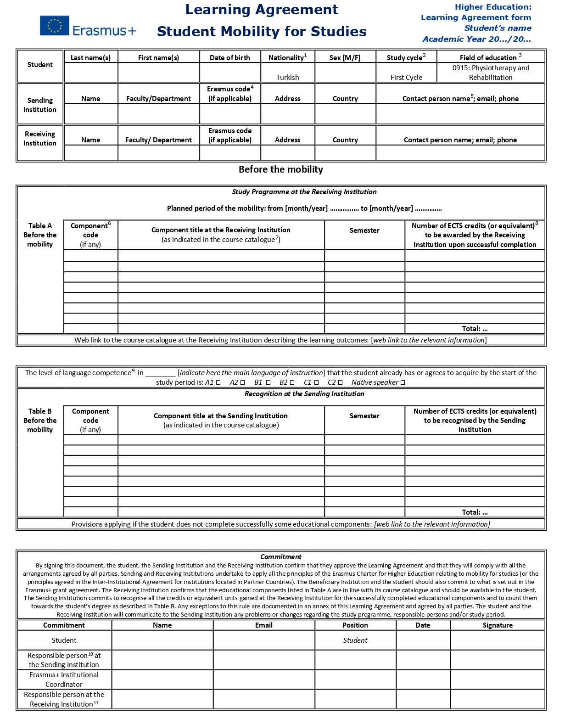

Slide 37
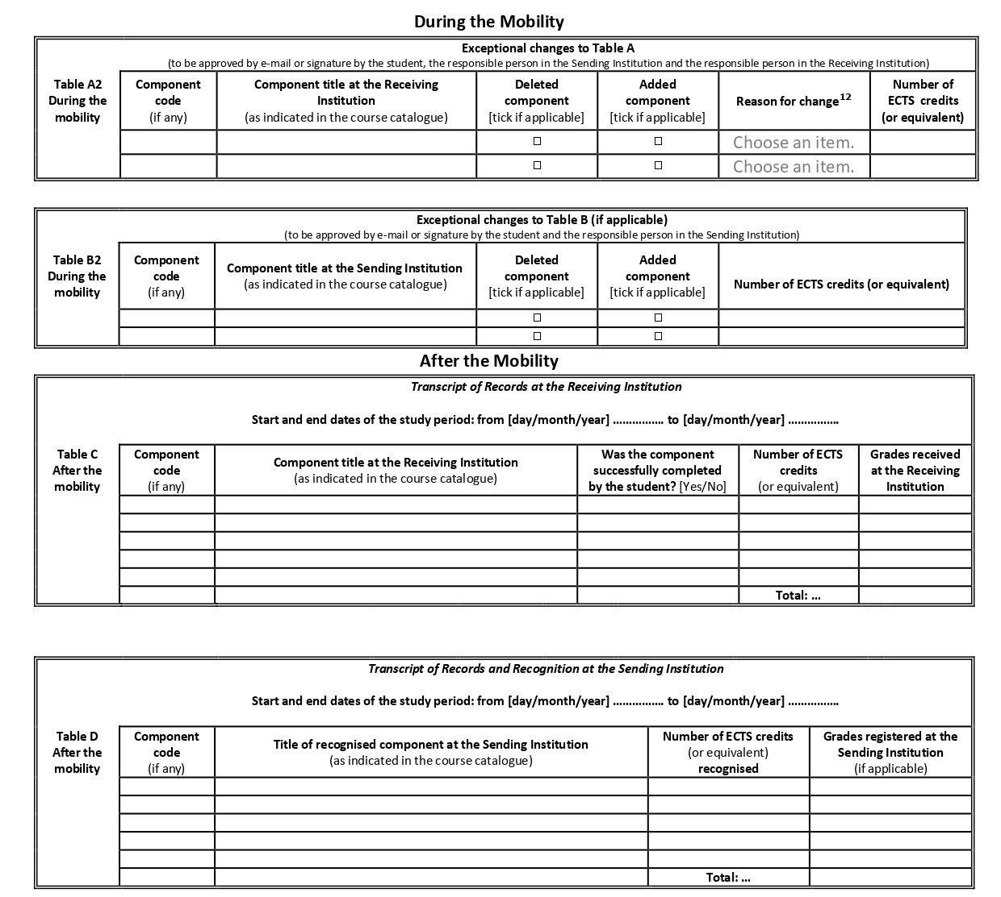

Slide 38
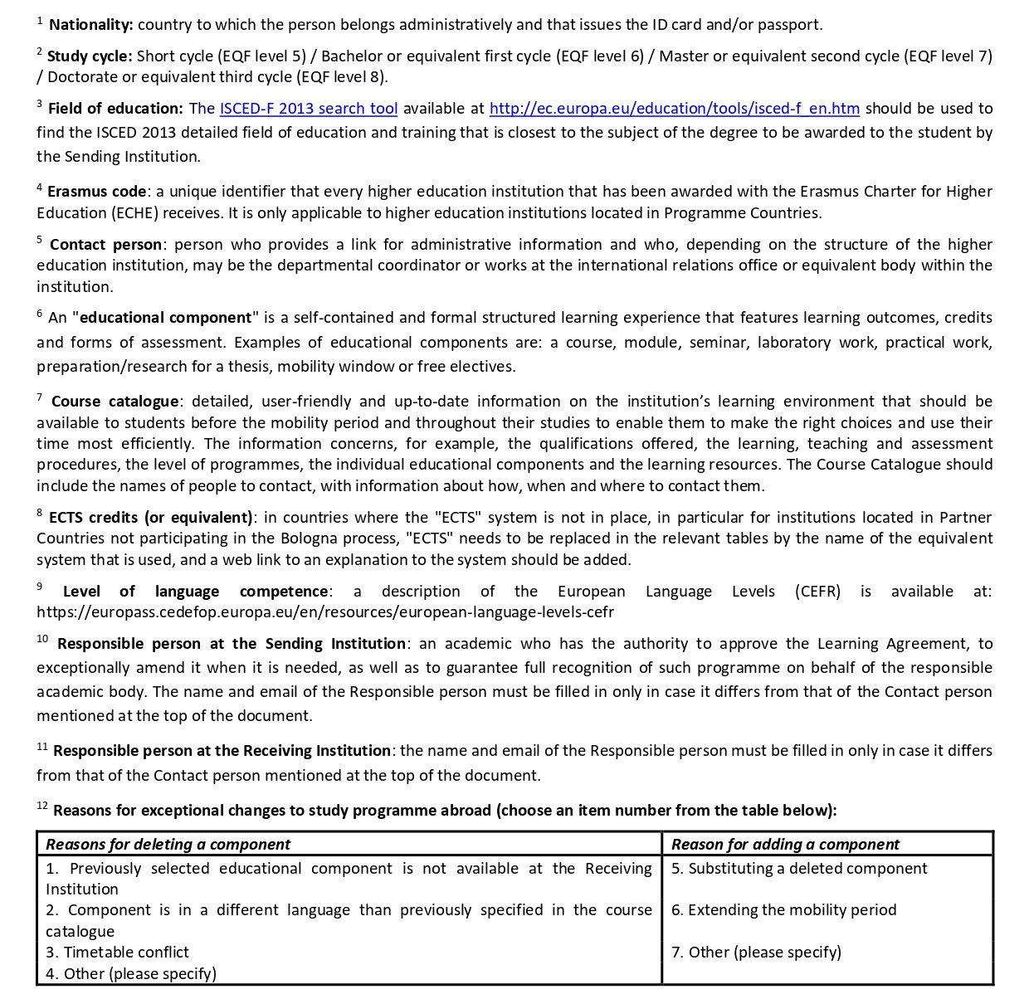

Slide 39
Ders Transfer Tablosu
Ders Transfer Tablosu öğrencinin karşı kurumda alacağı derslerin burada hangi dersler yerine saydırılacağını belirten belgedir.
Öğrenci bu belgeyi hareketliliğini gerçekleştirmeden önce hazırlamalıdır.
Islak imzalı olacak şekilde hazırlanmalıdır.
Öğrenci gitmeden bu belge Fakülte Yönetim Kurulunda görüşülüp, onaylanır.

Slide 40
Erasmus+ Öğrenim ve Staj Hareketliliği Gereklilikleri!!!!
Erasmus+ Öğrenim Hareketliliğine katılan bir öğrenci, gittiği kurumda DERSLERE DEVAM ETMEK ZORUNDADIR!
Erasmus+ Staj Hareketliliğine katılan bir öğrenci, gittiği kurumda STAJINA DEVAM ETMEK ZORUNDADIR!
Derslere hiç katılım sağlamadığı tespit edilen ve katılım belgesi sunamayan öğrencilerin hareketliliği gerçekleştirilmemiş kabul edilir ve verilen hibenin GERİ ÖDEMESİ TALEP EDİLİR!
Ayrıca derslerden kalan öğrencilerinin bölümü uzar!
Stajını gerçekleştirmediği tespit edilen ve katılım belgesi sunamayan öğrencilerin hareketliliği gerçekleştirilmemiş kabul edilir ve verilen hibenin GERİ ÖDEMESİ TALEP EDİLİR!
Gittiği kurumda aldığı derslerin yarısından fazlasından başarısız olan öğrencilere KALAN %20 HİBE ÖDEMESİ YAPILMAZ!

Slide 41
OLS (Online Language Support)
Öğrenciler hareketliliğe katılmadan önce OLS sistemi üzerinden kendilerine atanmış ZORUNLU online İngilizce veya karşı kurumun gerektirdiği başka bir dil sınavına girer.
Sınav sonucunun belli olmasından sonra, dileyen öğrenciler bedava kurs desteğinden faydalanabilir.
Hareketlilik bitiminden sonra öğrenciler ZORUNLU OLS sınavına tekrar girer.

Slide 42
Adım Adım Hareketlilik
Erasmus+ Programını araştırmak ve bilgi edinmek
Gitmek istediği kurum ve ülke hakkında bilgi edinmek
Erasmus Ofisinin bilgilendirmelerini takip edip, ilan döneminde ilana başvurmak.
Seçildikten sonra, gerekli belgeleri zamanında hazırlamak.
Konaklama yeri bulmak.
Eğer yoksa pasaport çıkartmak.
Vize için başvurmak.
Tüm işlemlerini yerine getirdikten sonra, karşı kurumun bulunduğu ülkeye seyahat etmek.
Derslerine katılmak ve derslerinden geçmek veya staja devam sağlamak ve çalışmak.
Hareketlilik bitiminde gerekli belgeleri Erasmus Ofisine teslim etmek.
BÜTÜN BU SÜREÇ SAYESİNDE;
Yeni kültürler tanımak
Farklı bir akademik ortamda entelektüel olarak gelişmek
Yeni arkadaşlar edinmek
Gezmek
Hareketliliğin tadını çıkarmak ☺

Slide 43

Öğrenci Öğrenim Hareketliliği İşlemleri
Gitmeden Önce Yapılacaklar
LA «Before the Mobility» hazırlanması
Ders Transfer Tablosunun Hazırlanması
Gittikten Sonra Yapılacaklar
Ders değişikliği olursa, gittikten sonraki en geç 4 – 7 hafta içerisinde, LA «During the Mobility» kısmının doldurulması ve ofise maille iletilmesi
Döndükten Sonra Yapılacaklar
Karşı kurumdan gelen ders notlarının (transkript) ofise teslimi
Islak imzalı LA belgesinin ofise teslimi
Hareketlilik bitiminde LA belgesinin «After the Mobility» kısmının doldurulması
Hibe Sözleşmesinin yapılması
KATILIM BELGESİ ofise teslimi
Pasaporttaki giriş çıkış damgalarının ve vize sayfalarının fotokopisinin ofise teslimi
Confirmation of Arrival belgesinin karşı kurum tarafından imzalatılıp ofise maille iletilmesi

Slide 44
Öğrenci Staj Hareketliliği İşlemleri
Gitmeden Önce Yapılacaklar
Staj yeri ve içeriğinin belirlenmesi
Gittikten Sonra Yapılacaklar
Yeni Fakülte Kararı çıkartılması.
Döndükten Sonra Yapılacaklar
TA «Before the Mobility» hazırlanması
Islak imzalı TA belgesinin ofise teslimi
Staj eğer zorunlu staj kapsamında tanınacaksa, Fakülte Kararı çıkartılması.
KATILIM BELGESİ ofise teslimi
Pasaporttaki giriş çıkış damgalarının ve vize sayfalarının fotokopisinin ofise teslimi
Confirmation of Arrival belgesinin karşı kurum tarafından imzalatılıp ofise maille iletilmesi
Hareketlilik bitiminde TA belgesinin «After the Mobility» kısmının doldurulması.
Stajın içeriğinde değişiklik olursa, gittikten sonra en geç 4 - 7 hafta içerisinde, TA «During the Mobility» kısmının doldurulması ve ofise maille iletilmesi
Hibe Sözleşmesinin yapılması

Slide 45
Erasmus+ Programına Katılım Ne Kazandırır?
Değişik kültürler ve yeni yerler keşfetme fırsatı,
Kişisel gelişime katkısıyla birlikte özgüvenin artması,
Dünyanın farklı yerlerinde arkadaş edinme,
Eğitim sonrası mesleki bağlantılar,
Farklı öğrenme ve öğretme metotları sağlar,
İngilizce dili gelişimi yanı sıra 2. yabancı dili öğrenme fırsatı,
Özgeçmiş belgesinde büyük bir artı sağlar.

Slide 46

Erasmus ve Kültür Şoku
Resim; https://www.vacorps.com/knowledge-base/culture-shock/ adresinden alınmıştır.

Slide 47

Psikolojik Destek İmkanı
Rehberlik ve Psikolojik Danışmanlık Birimi öğrencilere psikolojik danışmanlık sağlamaktadır.
https://www.kent.edu.tr/psikolojik-danisma-ve-rehberlik-birimi-faaliyete-gecti-011234
Randevu için Ofis:
Psk. Birgül Sena MAYDA
Tel: +90(212) 610 10 10 / Dahili 288
Mail: sena.mayda@kent.edu.tr

Slide 48
COVİD-19 Pandemisi ve Hareketlilik
Covid-19 Pandemisi nedeniyle mücbir sebepler kapsamında öğrencilerin hareketliliği etkilenmektedir.
Pandeminin seyri kötüleşirse, İstanbul Kent Üniversitesi’nden bağımsız olarak, karşı kurumların öğrencileri kabul etmeme riski mevcuttur.
Pandeminin seyri kötüleşirse, İstanbul Kent Üniversitesi’nden bağımsız olarak, karşı kurumların bulunduğu ülkelerin (konsoloslukların vize sürecinde, gümrüklerde, havalimanlarında) öğrencileri kabul etmeme riski mevcuttur.
Bazı ülkeler seyahatlerde PCR testi, aşı pasaportu, zorunlu karantina gibi taleplerde bulunmaktadır. Bu talepler sürekli güncellenmektedir.
PCR testi ve zorunlu karantina konaklama ücreti öğrenciye aittir.

Slide 49
Çevrimiçi Hareketlilik, Fiziki Hareketlilik ve Karma Hareketlilik
Çevrimiçi hareketlilikte öğrenci seyahat etmez, derslere online katılır. Çevrimiçi hareketlilik hibelendirilmez.
Fiziki hareketlilikte öğrenci seyahat eder ve olağan şekilde hibelendirilir.
Karma hareketliliklerde, öğrenci;
Seyahat edip, karşı kurumun bulunduğu ülkede derslere online katılabilir.
Seyahat edip, bazı derslere online, bazılarına fiziki olarak katılabilir.
Hareketliliğin bir kısmında, covid nedeniyle kısıtlamalara bağlı olarak, kendi ülkesinden online olarak katılabilir. Kısıtlama kalktığında, seyahat ederek hareketliliğin geri kalanını fiziki olarak gerçekleştirebilir.
Fiziki seyahat süresi hibelendirilir, çevrimiçi hareketlilik hibelendirilmez.

Slide 50
İstanbul Kent Üniversitesi Erasmus+ Partner Üniversiteleri
ÜNİVERSİTE | BÖLÜM
1. Apollonia Din Laşi University / Romanya | * Diş Hekimliği
2. Aspira University College | * Gastronomi
3. Bielefeld University of Applied Sciences / Almanya | * Sosyal Hizmetler
4. Erasmus Hogeschool University | * Çocuk Gelişimi
5. FOM University of Applied Sciences for Economics and Management / Almanya | * İşletme * Sosyal Hizmetler * Psikoloji (Ekonomi Psikolojisi)
6. International Balkan University / Kuzey Makedonya | * Diş Hekimliği * Psikoloji
7. MCI Management Center Innsbruck Internationale Hochschule | * Sosyal Hizmetler

Slide 51
İstanbul Kent Üniversitesi Erasmus+ Partner Üniversiteleri
ÜNİVERSİTE | BÖLÜM
8. John Paul II Catholic University of Lublin / Polonya | * Siyaset Bilimi ve Kamu Yönetimi
9. University of Obuda / Macaristan | * İşletme
10. University of Patras / Yunanistan | * Çocuk Gelişimi
11. Polytechnic Institute of Portalegre / Portekiz | * Hemşirelik
12. Romanian-American University | * Siyaset Bilimi ve Kamu Yönetimi
13. St. Clement of Ohrid University of Bitola / Kuzey Makedonya | * Hemşirelik
14. TH Köln / Almanya | * Sosyal Hizmetler
15. Varna University of Management | *İşletme

Slide 52
İstanbul Kent Üniversitesi Erasmus+ Partner Üniversiteleri Hakkında Not!
Güncel partner üniversiteler listesi ilan belgesinde mevcuttur. Yapılmakta olan anlaşmalar nedeniyle bu sunumdaki partner listesi güncel olmayabilir!

Slide 53
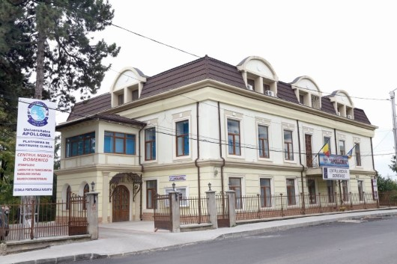

1. Apollonia Din Laşi University (Romanya)
*Diş Hekimliği

Slide 54



2. Aspira University College (Hırvatistan)
*Gastronomi ve mutfak sanatları

Slide 55
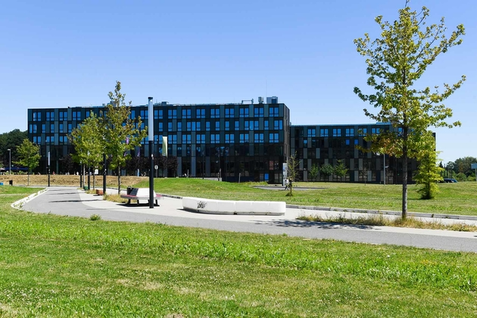
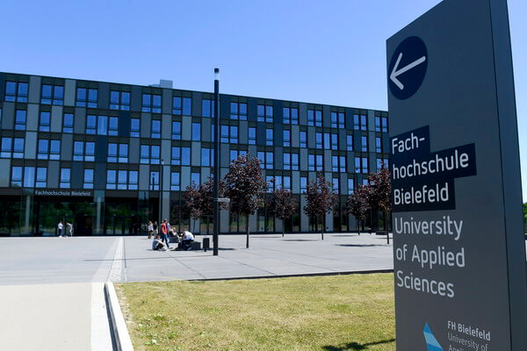
3. Bielefeld University of Applied Sciences (Almanya)
* Sosyal Hizmetler

Slide 56


4. Erasmus Hogeschool Brussels (Belçika)
*Çocuk gelişimi

Slide 57


5. FOM University of Applied Sciences for Economics and Management (Almanya)
İşletme * Sosyal Hizmetler * Psikoloji

Slide 58
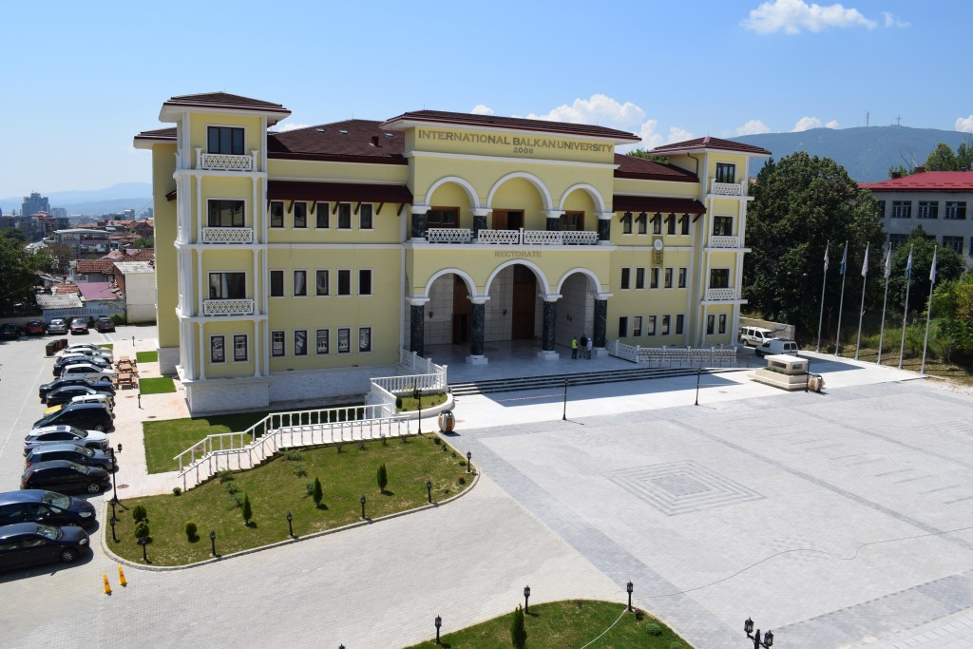
6. International Balkan University (Kuzey Makedonya)
* Diş Hekimliği * Psikoloji

Slide 59


7. John Paul II Catholic University of Lublin (Polonya)
* Siyaset Bilimi ve Kamu Yönetimi

Slide 60


8. Unıversıty of Obuda (Macaristan)
* İşletme

Slide 61

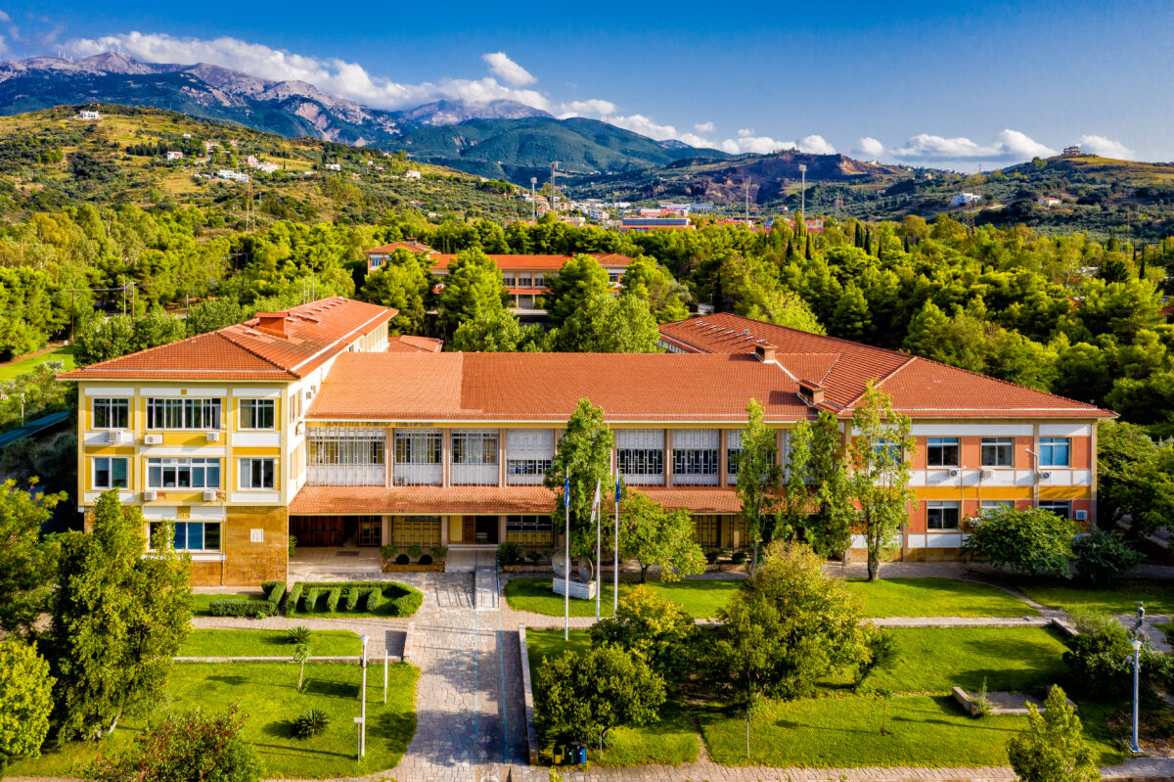
9. Unıversıty of Patras (Yunanistan)
*Çocuk gelişimi

Slide 62


10. Polytechnic Institute of Portalegre (Portekiz)
*Hemşirelik

Slide 63

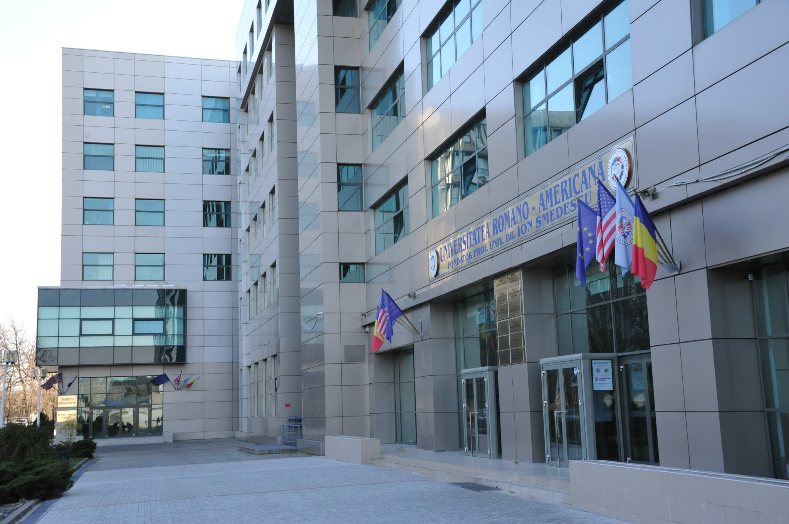
11. Romanian-American University
*Siyaset Bilimi ve Kamu Yönetimi

Slide 64

12. St. Clement of Ohrid University of Bitola (Kuzey Makedonya)
* Hemşirelik

Slide 65

13. TH Köln (Almanya)
* Sosyal Hizmetler

Slide 66
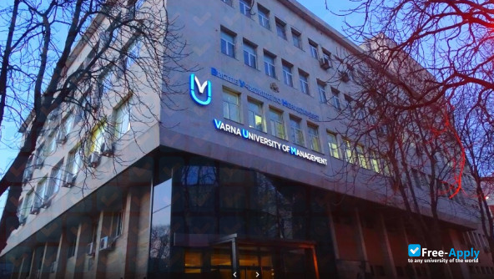
14. Varna University of Management (Bulgaristan)
*İşletme

Slide 67
Dinlediğiniz için teşekkür eder, seçimlerde başarılar dileriz!
Sorularınız için: erasmus@kent.edu.tr

